Slide 1
Управление финансов Липецкой
области
ОБЯЗАТЕЛЬНОЕ ПРИМЕНЕНИЕ МАШИНОЧИТАЕМЫХ ДОВЕРЕННОСТЕЙ С 01.09.2024
отдел реализации государственной политики
в сфере закупок, развития контрактной системы,
методологического сопровождения
деятельности заказчиков управления финансов
Липецкой области
2024 г.

Slide 2
Общие сведения
Ключевые задачи МЧД | Машиночитаемая доверенность (МЧД) - аналог бумажной доверенности на подписание электронных документов. Это файл, содержащий информацию о доверителе, представителе (уполномоченном работнике) и полномочиях, которыми он наделяется. МЧД отличается от электронного скана бумажной доверенности. МЧД имеет специальный формат, а также требования к содержанию, что помогает информационным системам и сервисам автоматически считывать из нее сведения | ужесточение контроля над выдачей и использованием электронных подписей обеспечение достоверности и безопасности данных подтверждение права пользователя подписывать электронные документы от имени организации
Необходимые действия заказчика | формирование машиночитаемой доверенности в ГИС ЕИС ЗАКУПКИ доступно пользователям с полномочиями: «Руководитель» и «Администратор организации» с правом передоверия для формирования МЧД необходимо: перейти в настройки прав пользователя установить необходимые полномочия - подписать и разместить МЧД | Для удобства пользователей подготовлены памятки (размещены в ГИС ЕИС ЗАКУПКИ, в разделе «Материалы для работы в ЕИС»), описывающие весь процесс формирования доверенности: от входа в личный кабинет пользователя до подписания МЧД
!!! до 31.08.2024 - переходный период, связанный с правом обязательного применения МЧД
!!! с 01.09.2024 - подписание электронных документов в ГИС ЕИС ЗАКУПКИ и на электронной площадке представителем организации (за исключением руководителя) допускается исключительно на основании МЧД

Slide 3
Как получить машиночитаемую доверенность в ЕИС
В Единой информационной системе в сфере закупок есть три уровня прав:
Руководитель. Может действовать от имени организации без доверенности. Руководитель может самостоятельно создавать МЧД.
Администратор. Сотрудник с этим уровнем прав может подписывать документы
от имени организации после получения доверенности от Руководителя.
Если Руководитель выпускает документ с правом передоверия, Администратор
может передавать полномочия другим пользователям. Администратор может передавать только те полномочия, которыми наделен сам.
Пользователь. Сотрудник с этим уровнем прав может подписывать документы, если получит МЧД от Руководителя или Администратора.

Slide 4
Порядок наделения полномочиями
 | ЗАКОН № 44-ФЗ | ЗАКОН № 223-ФЗ
1 шаг | Войти в личный кабинет пользователя с полномочиями «Руководитель» или «Администратор организации» | Войти в личный кабинет пользователя с полномочиями «Руководитель» или «Администратор организации»
2 шаг | Перейти в раздел «Администрирование» – «Пользователи организации» и выбрать пользователя, которого необходимо наделить полномочиями | Перейти в раздел «Управление организацией» – «Пользователи организации» и выбрать пользователя, которого необходимо наделить полномочиями
3 шаг | Перейти к настройке прав доступа пользователя и выбрать полномочия, которые должны быть у пользователя | Перейти к настройке прав доступа пользователя и выбрать полномочия, которые должны быть у пользователя
4 шаг | В случае выбора полномочий, для которых требуется МЧД, откроется форма выдачи МЧД | В случае выбора полномочий, для которых требуется МЧД, откроется форма выдачи МЧД
5 шаг | Внести необходимые сведения (большая часть сведений заполняется автоматически) | В случае выбора полномочий, для которых требуется МЧД, откроется форма выдачи МЧД
6 шаг | МЧД размещается В ГИС ЕИС ЗАКУПКИ автоматически после ее подписания | МЧД размещается В ГИС ЕИС ЗАКУПКИ автоматически после ее подписания
7 шаг | С МЧД можно ознакомиться в личном кабинете. Если МЧД применялась при подписании документа, то ее можно увидеть, нажав на соответствующую иконку на форме просмотра подписанного документа | С МЧД возможно ознакомиться, перейдя на печатную форму подписанного документа

Slide 5
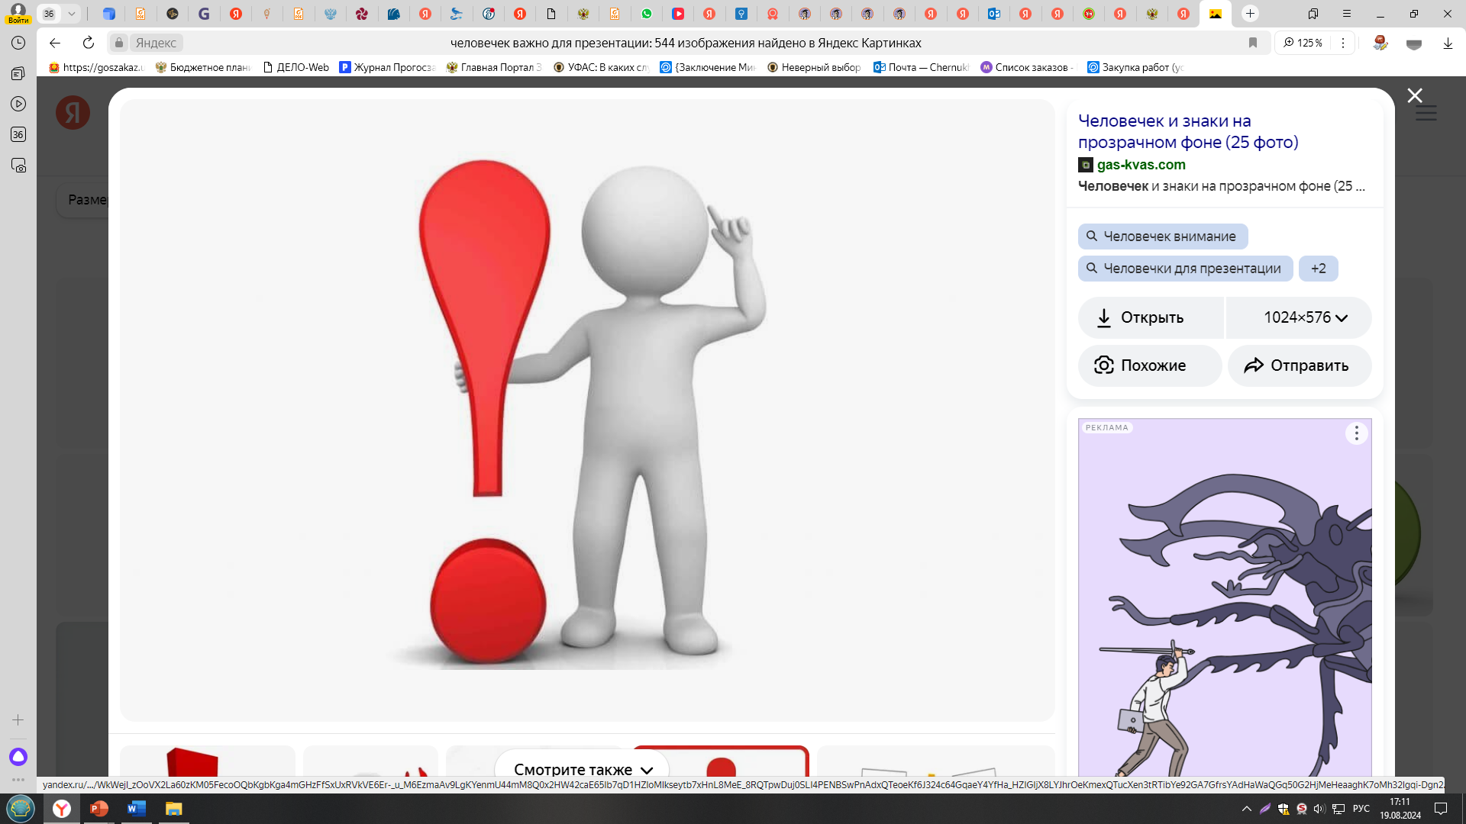
!!! ВАЖНАЯ ИНФОРМАЦИЯ
Пользователь с полномочиями «Администратор организации» с правом передоверия может наделять других лиц полномочиями, которыми он сам наделен.
Для выдачи МЧД с правом передоверия руководителю организации необходимо наделить представителя организации полномочием «Администратор организации». Если такого полномочия у пользователя нет, то будет установлено значение «без права передоверия», которое поменять нельзя.
Если истек срок действия МЧД, то она автоматически не пролонгируется. Необходимо оформить новую МЧД в связи с истечением срока действия текущей МЧД, о чем пользователь будет уведомлен в ГИС ЕИС ЗАКУПКИ.
МЧД, содержащие полномочия, формируются и размещаются только в ГИС ЕИС ЗАКУПКИ.
Отражение МЧД осуществляется посредством личного кабинета пользователя и не предусматривает ее включение в пакет электронных документов.
В случае расширения перечня полномочий пользователи автоматически не наделяются новыми полномочиями. На новые полномочия необходимо выдать новые МЧД.

Slide 6
Основные нормативные правовые акты,
регулирующие формирование и применение МЧД
Федеральные законы
Статьи 17.1 - 17.5 Федерального закона от 06.04.2011 № 63-ФЗ «Об электронной подписи»
- подписание электронных документов в ГИС ЕИС и на электронной площадке представителем юридического лица, лиц, замещающих государственные должности Российской Федерации, государственные должности субъектов Российской Федерации, должностных лиц государственных органов, органов местного самоуправления, их подведомственных организаций (за исключением руководителя) и индивидуального предпринимателя допускается исключительно на основании МЧД
Статья 3 Федерального закона от 04.08.2023 N 457-ФЗ «О внесении изменений в отдельные законодательные акты Российской Федерации»
- о возможности до 31.08.2024 не применять МЧД при подписании электронного документа юридическими лицами и индивидуальными предпринимателями
Статьи 185-189 Гражданского кодекса Российской Федерации
основные положения в сфере применения доверенностей (нотариальное удостоверение, передоверие,
прекращения действия)

Slide 7
Основные нормативные правовые акты,
регулирующие формирование и применение МЧД
Постановления Правительства РФ
➢ Постановление Правительства РФ от 21.02.2022 № 223 «Об утверждении организационно-технических требований к порядку хранения, использования и отмены указанных в статьях 17.2 и 17.3 Федерального закона «Об электронной подписи» доверенностей»
- определяет порядок хранения, использования и отмену МЧД
➢ Постановление Правительства РФ от 21.02.2022 № 224 «Об утверждении требований к соглашениям и нормативным правовым актам федеральных органов исполнительной власти, устанавливающим порядок представления доверенности в предусмотренных пунктом 2 части 1 и пунктом 2 части 3 статьи 17.2 Федерального закона «Об электронной подписи» случаях, и требований к порядку представления доверенности в предусмотренном пунктом 2 статьи 17.3 Федерального закона «Об электронной подписи» случае»
- определяет порядок предоставления МЧД

Slide 8
Основные нормативные правовые акты,
регулирующие формирование и применение МЧД
Приказы
приказ Минцифры России от 18.08.2021 № 857 «Об утверждении единых требований к формам доверенностей, необходимых для использования квалифицированной электронной подписи»
-
➢ приказ Казначейства России от 28.12.2023 № 26н «Об утверждении Порядка представления доверенностей в случаях, предусмотренных пунктом 2 части 1, пунктом 2 части 3 статьи 17.2 и пунктом 2 статьи 17.3 Федерального закона «Об электронной подписи», и особенностей их хранения в информационных системах, оператором которых является Федеральное казначейство»

Slide 9
Основные нормативные правовые акты,
регулирующие формирование и применение МЧД
Отраслевое законодательство
➢ постановление Правительства РФ от 27.01.2022 № 60 «О мерах по информационному обеспечению контрактной системы в сфере закупок товаров, работ, услуг для обеспечения государственных и муниципальных нужд, по организации в ней документооборота, о внесении изменений в некоторые акты Правительства Российской Федерации и признании утратившими силу актов и отдельных положений актов Правительства Российской Федерации»
➢ приказ Казначейства России от 10.12.2021 № 39н «Об утверждении Порядка регистрации в единой информационной системе в сфере закупок и Порядка пользования единой информационной системой в сфере закупок»
➢ приказ Казначейства России от 02.12.2021 № 38н «Об утверждении Регламента государственной информационной системы «Официальный сайт Российской Федерации в информационно-телекоммуникационной сети «Интернет» www.torgi.gov.ru»

